Slide 1
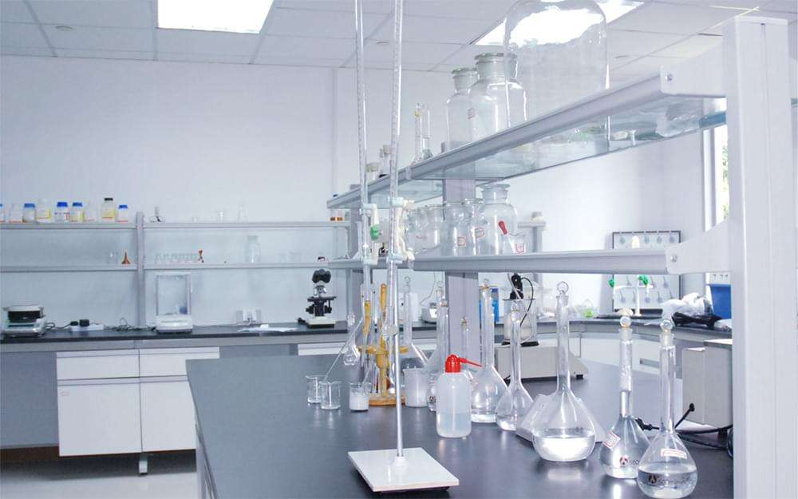
«Бактериальные инфекции Дифтерия и Коклюш»
Бюджетное профессиональное образовательное учреждение
Воронежской области
«Бутурлиновский медицинский колледж»
Презентация
Специальность 31.02.01 «Лечебное дело»
Бутурлиновка, 2025 год.
Преподаватель: Сушкова С.А.

Slide 2
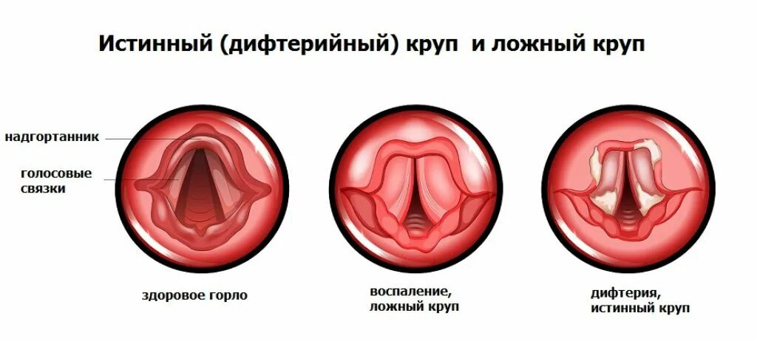
Дифтерия — острое инфекционное заболевание бактериальной природы. Характеризуется воспалением слизистых оболочек рта и носоглотки, явлениями интоксикации и поражением внутренних органов. Чаще всего поражает ротоглотку, но нередко затрагивает гортань, бронхи, кожу и другие органы.

Slide 3
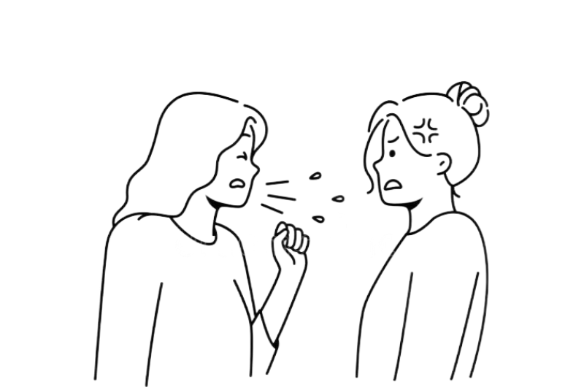
Возбудитель
Corynebacterium diphtheriae (дифтерийная палочка, бацилла Лёффлера).
Характеристика: Устойчива к воздействию внешней среды, способна сохраняться на предметах и в пыли до двух месяцев.
Выделяет токсины, которые вызывают гибель клеток, образуя на слизистой фиброзный налёт — специфическую плёнку.
Токсичные выделения возбудителя проникают через кровоток в другие органы и поражают сердце, сосуды, почки, нервную и выделительную системы.
Механизм передачи — воздушно-капельный (при кашле, чихании).
В некоторых случаях возможен контактно-бытовой путь (через предметы, с которыми соприкасался больной).
Пищевой — через заражённые продукты (молоко, сыр и пр.).

Slide 4
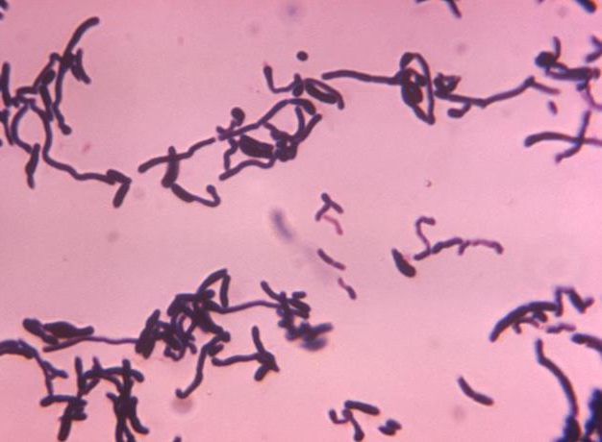
История открытия
Немецкий бактериолог Эдвин Клебс впервые обнаружил возбудителя дифтерии — коринебактерию Corynebacterium diphtheriae.
Он обнаружил бактерию в 1883 году на срезах плёнок, полученных из ротоглотки больных. Однако найти и описать бактерию было недостаточно — необходимы были доказательства, что именно она вызывает заболевание. Эту работу провёл Фридрих Лёффлер в 1884 году: он выделил чистую культуру возбудителя и провёл опыты над животными.

Slide 5
Микробиологические методы диагностики:
1.Микроскопический метод;
2.Бактериологический метод (посев) — «золотой стандарт»;
a) Посев: Материал сеют на специальные среды для роста только дифтерийных палочек;
b) Идентификация: Через 24-48 часов изучают характерные колонии и бактерии под микроскопом.
c) Главный этап — определение токсигенности: Выросшую культуру проверяют на способность вырабатывать токсин методом Элека. Образование «линии преципитации» подтверждает диагноз.

Slide 6
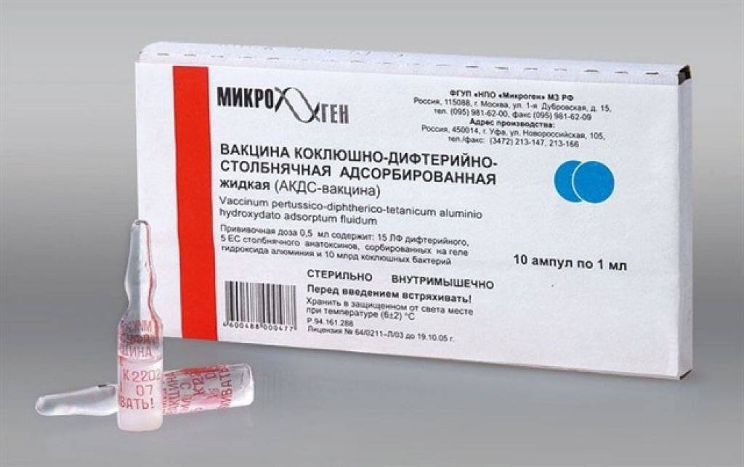
Специфическая профилактика
Основная мера — вакцинация дифтерийным анатоксином, входящим в состав комбинированных препаратов (АКДС, АДС, АДС-М). Вакцинация проводится в соответствии с Национальным календарем профилактических прививок.

Slide 7
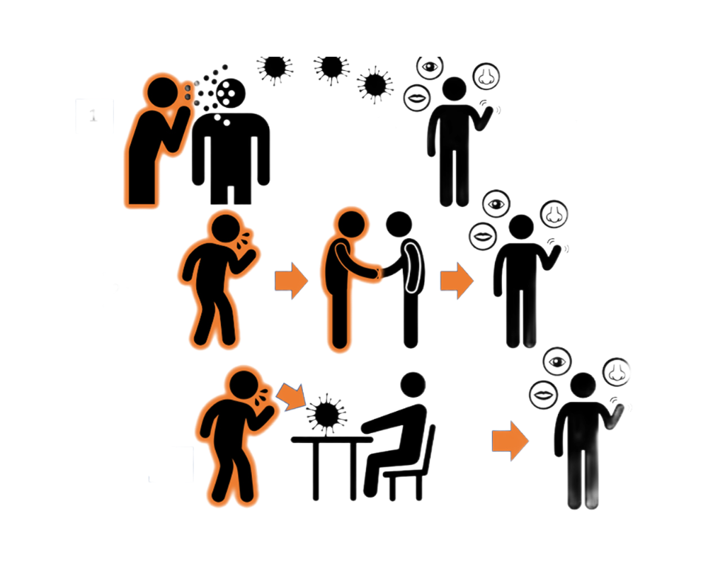
Коклюш
Это — острое инфекционное заболевание, вызываемое бактерией Bordetella pertussis. Механизм передачи — воздушно-капельный.
Врождённого иммунитета к коклюшу не существует, после перенесённого заболевания образуется стойкий иммунитет.
Основным источником инфекции является больной человек, особенно в начальной стадии заболевания.
Факторы, повышающие риск заражения: отсутствие своевременной вакцинации, неполный курс вакцинации у детей, тесный контакт в коллективах (детские сады, школы, казармы).

Slide 8
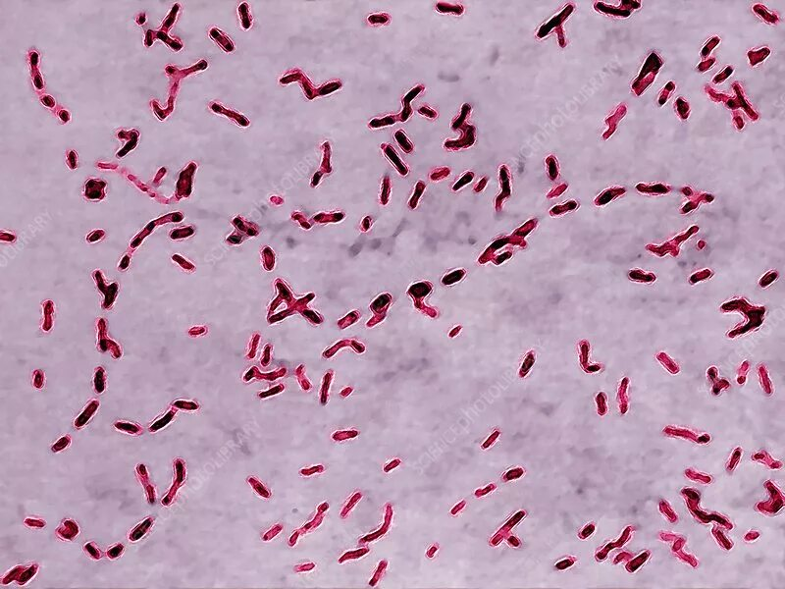
История открытия
Жюль Борде и Октав Генгу в 1906 году впервые выделили возбудителя коклюша — бактерию Bordetella pertussis — из кашлевой слизи больного ребёнка
В честь первооткрывателей возбудитель получил название «палочка Борде-Жангу».

Slide 9
Диагностика
Бактериологическое исследование мазка из носоглотки, но оно эффективно только в первые 2 недели болезни.
ПЦР полимеразная цепная реакция— позволяет обнаружить ДНК возбудителя.
Метод «кашлевых пластинок».

Slide 10
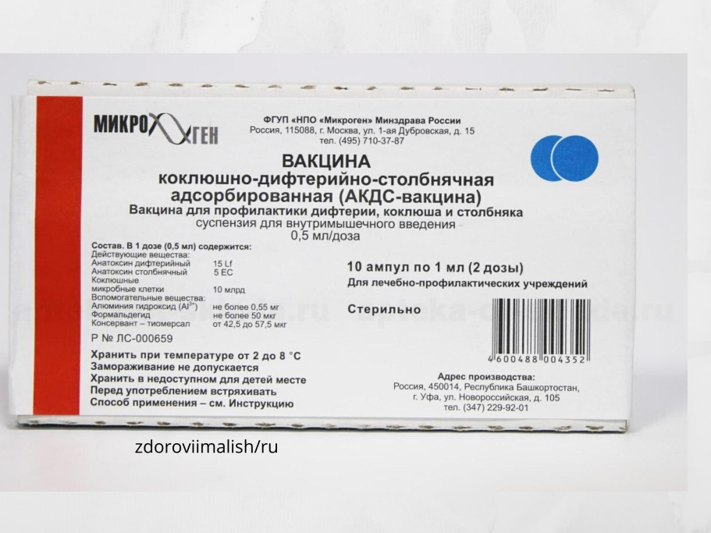
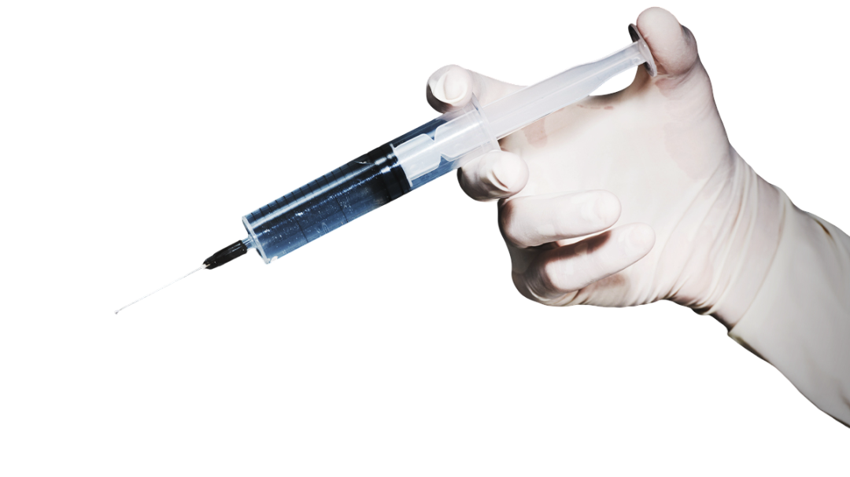
Специфическая профилактика
Комплексные иммуноглобулиновые препараты — обладают специфической активностью (содержат антитела) против токсинов возбудителя, применяются у детей в первые полгода жизни при тяжёлом течении заболевания.
В нашей стране используется вакцина АКДС.

Slide 11
Спасибо за внимание!

